Slide 1
Los paquetes de ayuda

Slide 2
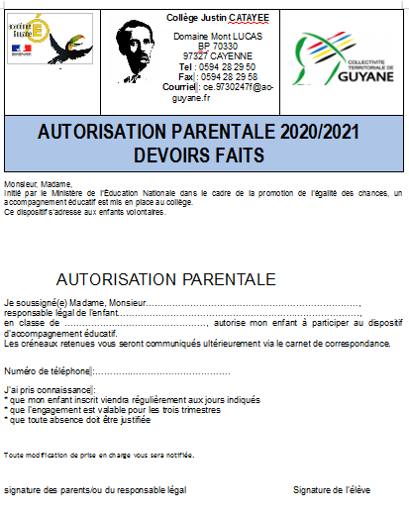
Los paquetes de ayuda

Slide 3
Los paquetes de ayuda

